Slide 1

Faculdade de tecnologia e ciências da Bahia
Curso: Engenharia Civil
Disciplina: Organização do Trabalho e Gestão de Pessoas
Canteiro de obras
Professora: Juliane Souza

Slide 2
Canteiro de obras
É a área de trabalho fixa e temporária, onde se desenvolvem operações de apoio e execução de uma obra (NR 18)
Deve ser planejado e projetado antes mesmo do início da construção de qualquer edificação.
Planejar o uso do terreno não ocupado pelo edifício para locação de:
  instalações físicas
  máquinas e equipamentos
  acessos e vias de circulação

Slide 3
Como projetar um canteiro de obras?
Para projetar um canteiro de obras, o engenheiro considera os principais fatores que são:
Cronograma;
Orçamento;
Histograma da obra;
Restrições do terreno;
Definições técnicas.

Slide 4
Canteiro de obras
Pensar na logística – Layout do canteiro de obras:
  diminuir os tempos de deslocamento
  racionalizar as atividades e fluxos de materiais
  impedir operações semelhantes em locais espaçados
  Evitar bloqueio das áreas de circulação

Slide 5
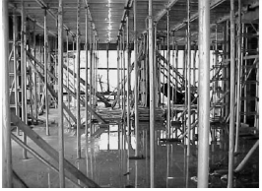
Canteiro de obras
Deve ser inserido nos croquis de planejamento layout do canteiro de obras:
Portões de entrada (pessoas e veículos) e acesso coberto para os clientes
Todos os locais de armazenamento de materiais, inclusive depósito de resíduos
Localização de partes da construção que possam vir a interferir na circulação
Localização de instalações provisórias (banheiros, escritórios, refeitório, etc)
Escoramento influenciando na circulação

Slide 6
Canteiro de obras
O Canteiro deverá ser instalado de acordo a previsão das necessidades da obra, assim como a distribuição conveniente do espaço disponível.
  Poderá ser feito de uma só vez ou em etapas independentes, de acordo com o andamento dos serviços.
O canteiro de obras é dinâmico: modifica-se à medida que avançam as fases da obra

Slide 7
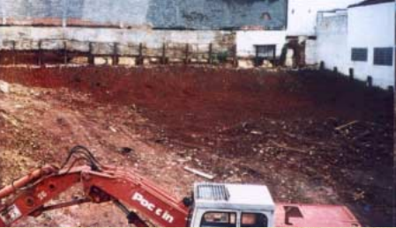
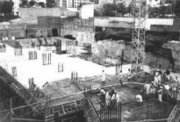
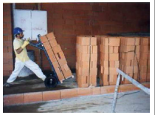
Canteiro de obras: Instalação
Fase inicial
• Demolições
• Movimentos de terra
• Obras de contenção
• Obras de drenagem
• Fundações
Fase intermediária
• Estrutura
• Vedação
• Cobertura
• Instalações
Fase final
• Revestimentos
• Esquadrias
• Acabamentos

Slide 8
Principais elementos de um canteiro de obras
Os componentes que irão compor o canteiro de obras são divididos em áreas de vivência e áreas operacionais
Esses componentes dependem do porte da obra e serão dimensionados pelo engenheiro, de acordo com as especificações normativas e necessidades da obra
  As principais normas para o planejamento do canteiro de obras são a NR 18 e a NBR 12284

Slide 9
Como projetar um canteiro de obras?
Requisitos da NR 18
Uma de suas principais aplicações está nos projetos para produção, como o layout de canteiro e sua evolução, que varia de acordo com a quantidade de trabalhadores durante as etapas da execução
  Porém, o dimensionamento precisa atender tanto o pico de mão de obra, como as demais fases
A NR 18 traz orientações para cada ambiente e serviço realizado

Slide 10
Como projetar um canteiro de obras?
O Ministério do Trabalho disponibiliza um checklist que auxilia a verificar se um canteiro atende às exigências da NR 18

Slide 11
Principais elementos de um canteiro de obras
Os principais elementos das áreas de vivência são:
Vestiários (masculino e feminino)
Instalações sanitárias (masculina e feminina)
Refeitório
Cozinha (apenas se houver preparo de alimento em obra)
Área de lazer
Alojamento e lavanderia (apenas se os funcionários residirem na obra)
Ambulatório (em obras com 50 ou mais trabalhadores)

Slide 12
Instalações sanitárias
Construídas com materiais que permitam facilidade de conservação e higiene com pisos impermeáveis, ter ventilação e iluminação apropriados, instalações elétricas adequadamente protegida
Estar situadas em locais de fácil e seguro acesso, não sendo permitido um deslocamento superior a 150 metros do posto de trabalho aos gabinetes sanitários, mictórios e lavatórios
Não se ligar diretamente com os locais destinados às refeições

Slide 13
Instalações sanitárias
A instalação sanitária deve ser constituída de lavatório, vaso sanitário e mictório, na proporção de 1 (um) conjunto para cada grupo de 20 (vinte) trabalhadores ou fração
Chuveiro, na proporção de 1 (uma) unidade para cada grupo de 10 (dez) trabalhadores ou fração

Slide 14
Exemplo
Uma obra com 40 trabalhadores precisa de quantos vasos sanitários?
Uma obra com 50 trabalhadores precisa de quantos vasos sanitários?

Slide 15
Exemplo
Uma obra com 55 trabalhadores deve ter quantos chuveiros?

Slide 16
Vestiários
A localização do vestiário deve ser próxima aos alojamentos e/ou à entrada da obra, sem ligação direta com o local destinado às refeições
Paredes de alvenaria, madeira ou material equivalente;
Pisos de concreto, cimentado, madeira ou material equivalente;
Ter área de ventilação correspondente a 1/10 (um décimo) de área do piso;
Armários individuais com fechadura e cadeado

Slide 17
Alojamento
Os Alojamentos dos canteiros de obra devem:
Ter paredes de alvenaria, madeira ou material equivalente;
Ter piso de concreto, cimentado, madeira ou material equivalente;
Ter cobertura que proteja das intempéries
Ter área de ventilação de no mínimo 1/10 (um décimo) da área do piso;

Slide 18
Alojamento
Os Alojamentos dos canteiros de obra devem:
Ter iluminação natural e/ou artificial;
Ter área mínima de 3,00 m² por módulo cama/armário, incluindo a área de circulação;
Ter pé-direito de 2,50m para cama simples e de 3,00m (três metros) para camas duplas;
Não estar situados em subsolos ou porões das edificações;

Slide 19
Refeitório
Nos canteiros de obra é obrigatória a existência de local adequado para refeições
Ter ventilação e iluminação natural e/ou artificial;
Ter capacidade para garantir o atendimento de todos os trabalhadores no horário das refeições;
Ter lavatório instalado em suas proximidades ou no seu interior;
Sem comunicação direta com sanitários;
Independentemente do número de trabalhadores e da existência ou não de cozinha, em todo canteiro de obra deve haver local exclusivo para o aquecimento de refeições, dotado de equipamento adequado e seguro para o aquecimento.

Slide 20
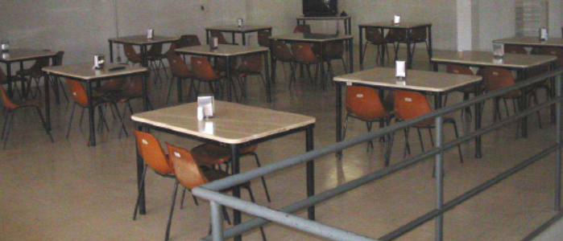
Área de lazer
Recreação de operários alojados, poderá ser o utilizado o local do refeitório

Slide 21
Principais elementos de um canteiro de obras
Os elementos que constituem as áreas operacionais são:
Escritórios
Portaria
Almoxarifado
Armazenamento de diferentes materiais (perecíveis e não perecíveis)
Central de concreto
Central de argamassa
Central de armação
Central de fôrmas
Oficina de montagem de instalações, esquadrias
Central de produção de pré-moldados
Entre outros.

Slide 22
Armazenamento e estocagem de materiais
Os materiais devem ser armazenados e estocados de modo a não prejudicar o trânsito de pessoas e de trabalhadores, a circulação de materiais, o acesso aos equipamentos de combate a incêndio, não obstruir portas ou saídas de emergência e não provocar empuxos ou sobrecargas nas paredes, lajes ou estruturas de sustentação, além do previsto em seu dimensionamento.

Slide 23
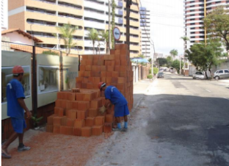
Armazenamento e estocagem de materiais
As pilhas de materiais, a granel ou embalados, devem ter forma e altura que garantam a sua estabilidade e facilitem o seu manuseio
Em pisos elevados, os materiais não podem ser empilhados a uma distância de suas bordas menor que a equivalente à altura da pilha. Exceção feita quando da existência de elementos protetores dimensionados para tal fim.

Slide 24
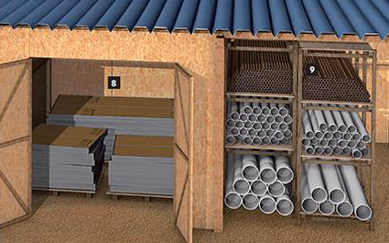
Armazenamento e estocagem de materiais
Tubos, barras, pranchas e outros materiais de grande comprimento ou dimensão devem ser arrumados em camadas, com espaçadores e peças de retenção, separados de acordo com o tipo de material e a bitola das peças
Depósito coberto para tubulações em geral
As armaduras podem ser estocadas ao ar livre, embora devam estar protegidas do contato com o solo

Slide 25
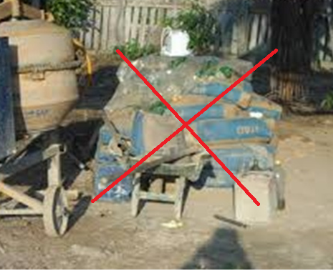
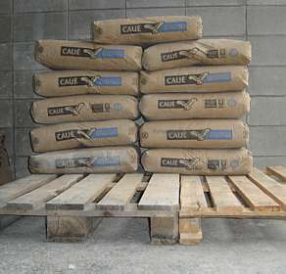
Armazenamento e estocagem de materiais
Materiais que se deterioram na presença de intempéries devem ser guardados em depósitos cobertos, protegidos da umidade

Slide 26
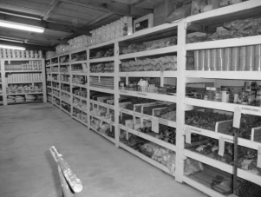
Armazenamento e estocagem de materiais
O armazenamento deve ser feito de modo a permitir que os materiais sejam retirados obedecendo a sequência de utilização planejada, de forma a não prejudicar a estabilidade das pilhas.
Os materiais menos utilizados devem estar no fundo do almoxarifado

Slide 27
Armazenamento e estocagem de materiais
Os materiais não podem ser empilhados diretamente sobre piso instável, úmido ou desnivelado
Os materiais tóxicos, corrosivos, inflamáveis ou explosivos devem ser armazenados em locais isolados, apropriados, sinalizados e de acesso permitido somente a pessoas devidamente autorizadas
Os recipientes de gases para solda devem ser transportados e armazenados adequadamente, obedecendo-se às prescrições quanto ao transporte e armazenamento de produtos inflamáveis.

Slide 28
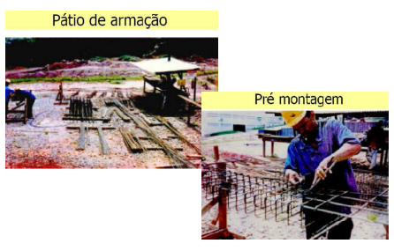
Central de armação
Localizar os estoques de aço nas proximidades da central de armação
Também é importante localizar a central de armação próxima aos locais de transporte vertical

Slide 29
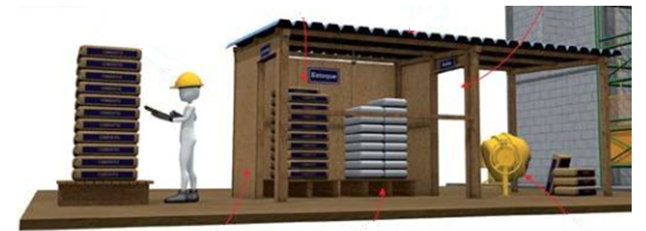
Central de concreto
A Central de concreto deve estar localizada junto ao depósito de cimento e as baias de estocagem de material a granel

Slide 30

Central de concreto
Os agregados devem estar separados por baias
Se possível, é importante posicionar o estoque de agregados próximo ao portão de materiais

Slide 31
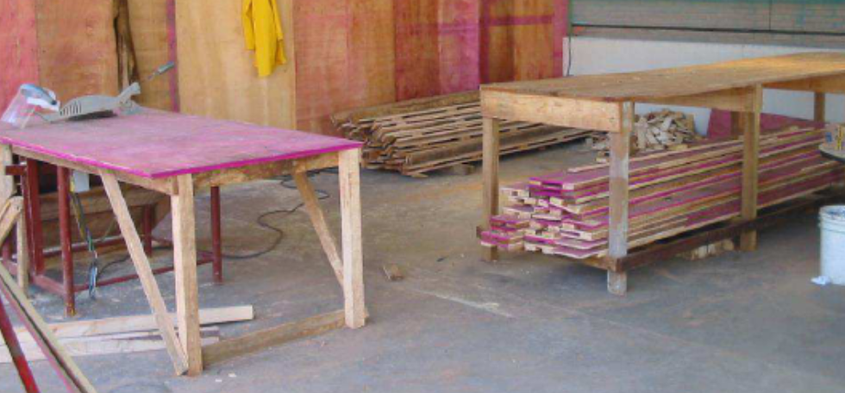
Central de fôrmas
Deve ter piso resistente, antiderrapante e nivelado, com cobertura capaz de proteger os trabalhadores contra quedas de materiais e intempéries

Slide 32
Proteção contra incêndio
É obrigatória a adoção de medidas que atendam, de forma eficaz, às necessidades de prevenção e combate a incêndio para os diversos setores, atividades, máquinas e equipamentos do canteiro de obras.
Deve haver um sistema de alarme capaz de dar sinais perceptíveis

Slide 33
Sinalização de segurança
O canteiro de obras deve ser sinalizado com o objetivo de:
a) identificar os locais de apoio que compõem o canteiro de obras;
b) indicar as saídas por meio de dizeres ou setas;
c) manter comunicação através de avisos, cartazes ou similares;
d) advertir contra perigo de contato ou acionamento acidental com partes móveis das máquinas e equipamentos.
e) advertir quanto a risco de queda;

Slide 34
Sinalização de segurança
f) alertar quanto à obrigatoriedade do uso de EPI, específico para a atividade executada, com a devida sinalização e advertência próximas ao posto de trabalho;
g) alertar quanto ao isolamento das áreas de transporte e circulação de materiais por grua, guincho e guindaste;
h) identificar acessos, circulação de veículos e equipamentos na obra;
i) advertir contra risco de passagem de trabalhadores onde o pé-direito for inferior a 1,80m;
j) identificar locais com substâncias tóxicas, corrosivas, inflamáveis, explosivas e radioativas.

Slide 35
Limpeza e organização
O canteiro de obras deve apresentar-se organizado, limpo e desimpedido, principalmente nas vias de circulação, passagens e escadarias
O entulho e quaisquer sobras de materiais devem ser regulamente coletados e removidos
É proibido manter lixo ou entulho acumulado ou exposto em locais inadequados do canteiro de obras

Slide 36
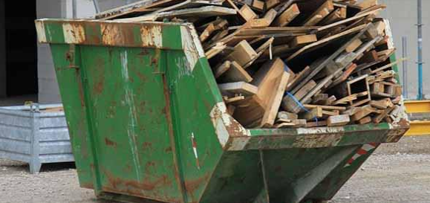
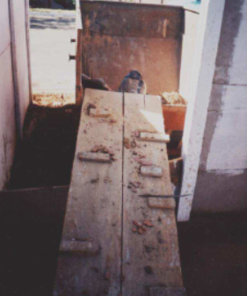
Importante
Limpeza e organização
Manter o seu canteiro de obra limpo e organizado é fundamental para aumentar a eficiência da equipe e evitar acidentes. Peça para as equipes remover diariamente os entulhos e restos de materiais para manter o canteiro sempre limpo e organizado
Manter a gestão dos resíduos da construção e demolição de forma adequada

Slide 37
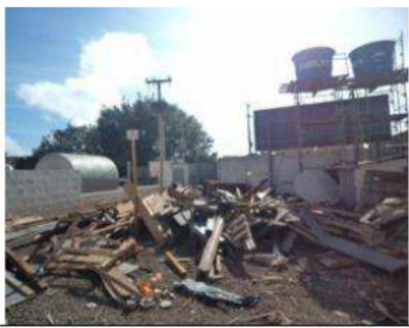
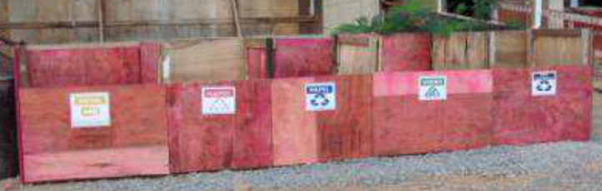

Slide 38
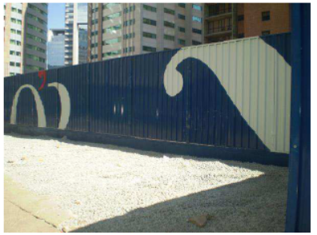
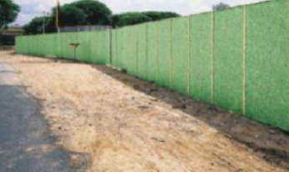
Tapumes
É obrigatória a colocação de tapumes ou barreiras sempre que se executarem atividades da indústria da construção, de forma a impedir o acesso de pessoas estranhas aos serviços.
Os tapumes devem ser construídos e fixados de forma resistente e ter altura mínima de 2,20m em relação ao nível do terreno.

Slide 39


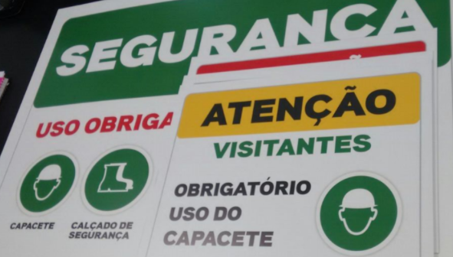
Critérios gerais
Devem ser colocados, em lugar visível para os trabalhadores, cartazes alusivos à prevenção de acidentes e doenças de trabalho

Slide 40
Critérios gerais
É obrigatório o fornecimento de água potável, filtrada e fresca para os trabalhadores por meio de bebedouros de jato inclinado ou equipamento similar que garanta as mesmas condições, na proporção de 1 (um) para cada grupo de 25 (vinte e cinco) trabalhadores ou fração
O disposto neste subitem deve ser garantido de forma que, do posto de trabalho ao bebedouro, não haja deslocamento superior a 100 m, no plano horizontal e 15 m no plano vertical.

Slide 41
Critérios gerais
Na impossibilidade de instalação de bebedouro dentro dos limites referidos no subitem anterior, as empresas devem garantir, nos postos de trabalho, suprimento de água potável em recipientes apropriados, sendo proibido o uso de copos coletivos.

